Slide 1
إصابات الركبة

Slide 2
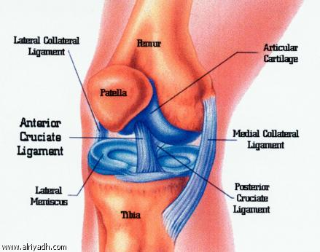
تمزق الاربطة والغضاريف

Slide 3
تمزق الغضروف الهلالي
اسباب تمزق الغضروف الهلالي
ضغط مباشر بين لقمتي عظم الفخذ والقصبة في الساق في أثناء السقوط أو القفز من الأعلى.
لف محوري من الفخذ على ثبات نسبي لعظم الساق.
تداخل شديد واستدارة وضغط على مفصل الركبة.
قد يكون بسبب تمزق سابق بسيط يتطور مع مرور الزمن.

Slide 4
الاعراض
ألم وتثخن في منطقة التمزق
ألم في منطقة التمزق عند مد الساق في مفصل الركبة
عدم القدرة على ثني مفصل الركبة جزئياً أو كلياً مع فقدان الاتزان للمفصل
ارتشاح دموي مصاحب يحدث تورم بالمفصل ويكون مصاحب للإصابة الغضروفية وهذا يحدث غالباً في اليوم التالي للإصابة
صوت في المفصل بسبب تمزق جزء من الغضروف الملامس لعظم الفخذ
ألم يقع في الجهة الداخلية لمفصل الركبة بالنسبة للإنسي، في حين يقع الألم في الجهة الخارجية الجانبية لمفصل الركبة للغضروف الوحشي خلال الجهد وبعده
ظاهرة إقفال المفصل(Locking) عند الحركة وهذا يعني أن الجزء المتمزق للغضروف الهلالي بالمفصل يعرقل الحركة لذلك تصبح حركات الثني والانبساط الكامل بالغة الصعوبة.
في بعض الأحيان قد يحدث تجمع للسوائل داخل المفصل وبخاصةٍ بعد الجهد
يتم العلاج عن طريق التداخل الجراحي

Slide 5
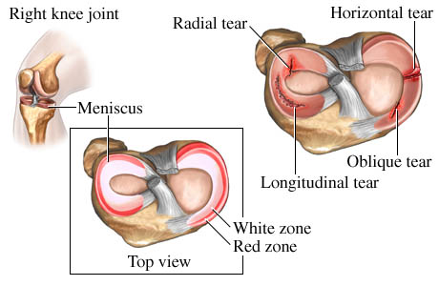

Slide 6
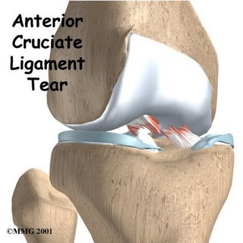
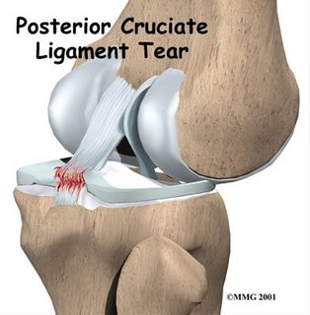
تمزق الرباط الصليبي

Slide 7
اسباب حدوث الاصابة
تحدث اصابه الرباط الصليبي الامامي غالبا اثناء عمليه الجري او القفز، وتكون غالبا بسبب التواء الركبة ووجود قوة هائلة (مثل وزن الجسم ) لا يتمكن الرباط من مقاومتها مما يؤدي الى قطعه
الرباط الصليبي الخلفي فان اصابته قليله وتكاد تكون نادرة ولا تأتي إلا عن طريق ضربة مباشرة بقدم لاعب او بأي جسم للجزء الخلفي من الركبة

Slide 8
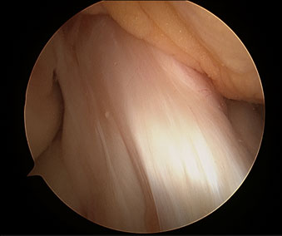
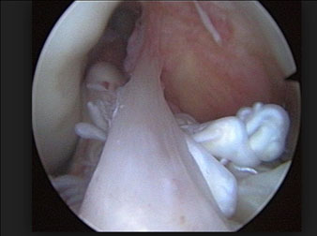
صور للقطع

Slide 9
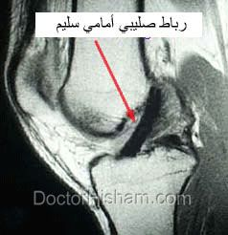
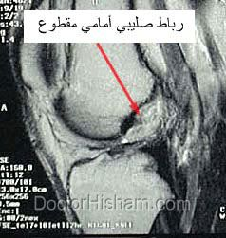

Slide 10
اعراض قطع الرباط الصليبي
-تمزق الرباط يؤدي الي عدم ثبات الركبة - المريض يسمع صوت فرقعة في الركبة -ورم في الركبة وتجمع دموي حول المفصل . -ألم شديد و حاد. -انعدام الثبات في مفصل الركبة قد لا يتمكن المصاب من تحريك ركبته سواء في الاتجاه الامامي او الخلفي

Slide 11
تصنيف إصابات الرباط الصليبي
اولا القطع الجزئي فان الإصابة غالبا لا تحتاج لإجراء عملية جراحية ويكون من الممكن اعاده المصاب لحالته الطبيعية وذلك بتثبيت المفصل لمدة اسبوعين مع عمل العلاج الطبيعي لمده تتراوح بين 3-6 شهور. في حالة فشل العلاج ألتأهيلي و الطبيعي في الحصول على النتيجة المرجوة يصبح التدخل الجراحي حتميا

Slide 12
ثانيا القطع الكامل
ويكون التدخل الجراحي هو الحل الوحيد. ويتبعه فتره تأهيليه تتراوح بين 4-6 اشهر وقد تصل الى 8 أشهر تأهيل المصاب قبل العملية الجراحية
التأهيل لتهيئة المصاب للعملية الجراحيه : -استخدام كمدات الثلج للسيطرة علي الالم في اول مراحل الاصابة وذلك باستخدام اكياس الثلج لمده 20 دقيقه 3 مرات في اليوم -تخفيف الورم في الركبة
-تخفيف الالم -استخدام وسائل العلاج الطبيعي المختلفة من - موجات صوتية -الاشعة الحمراء -والتنبيه الكهربائي

Slide 13
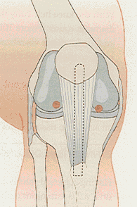
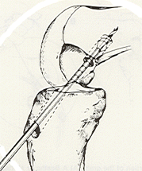
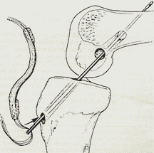
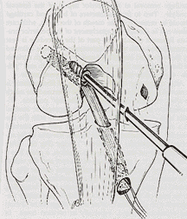
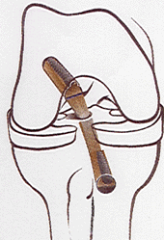

Slide 14
وكل الوسائل التي تساعد لعودة المفصل الي المدي الحركي الكامل للمفصل وكذلك للمحافظة علي القوة العضلية من الضمور
استخدام تمارين الانقباض الثابت و هي تمارين تقوم بتقوية عضلة الفخذ الامامية دون تحريك الركبة -اعاده المدى الطبيعي -التدريب على استخدام العكاز

